Slide 1


TIẾNG VIỆT 2

Slide 2

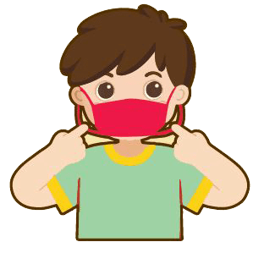
Bạn nam đeo khẩu trang đúng cách.

Slide 3
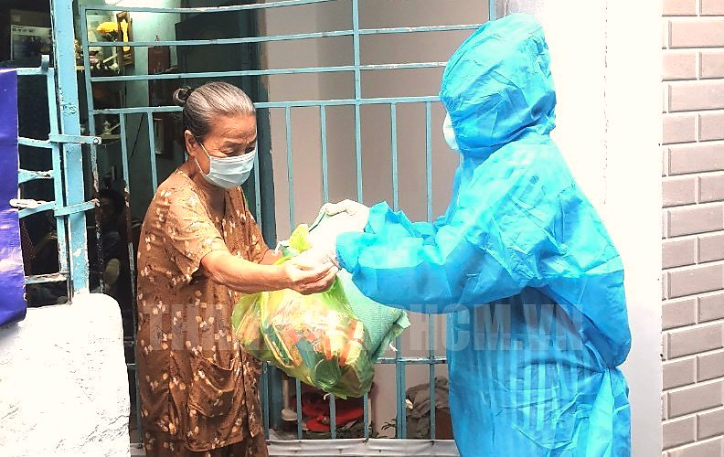
- Cô phát quà cứu trợ cho người dân phòng chống Covid-19.
- Bà nhận đồ cứu trợ.

Slide 4


BÀI
8
LUỸ TRE
S/36

Slide 5
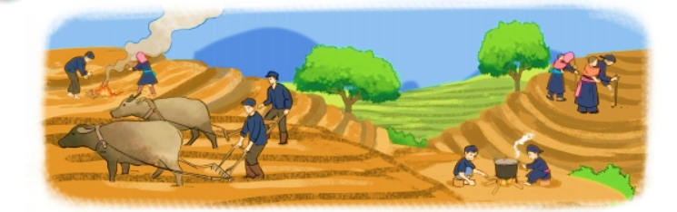
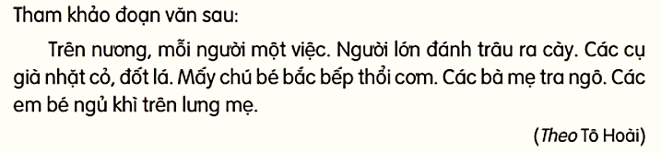
1
Nói về việc làm của từng người trong tranh.
Thảo luận nhóm 4
Báo cáo kết quả hoạt động nhóm

Slide 6
1
Nói về việc làm của từng người trong tranh.
Hai bác nông dân đang cày, bừa trên ruộng.
Các cụ già đang đốt lá.
Hai bạn nhỏ đang bắc bếp thổi cơm.
Các bà mẹ đang tra ngô, trên lưng địu các em nhỏ.

Slide 7
2
Viết 3 – 5 câu kể về một việc đã chứng kiến hoặc tham gia ở nơi em đang sống.
(1) Em đã tham gia hoặc chứng kiến việc gì?
Ở đâu?
Kể sự việc đã chứng kiến hoặc tham gia
(4) Em suy nghĩ gì khi chứng kiến (tham gia) việc đó?
(2) Có những ai tham gia việc đó?
(3) Những người tham gia đã làm gì? Làm thế nào?

Slide 8
Những ngày gần Tết, mọi người trong gia đình rất bận rộn. Bố dọn dẹp nhà cửa. Còn mẹ đi chợ mua sắm đồ Tết. Em đã giúp đỡ bố mẹ một số việc nhỏ như lau nhà, rửa bát, tưới cây… còn được xem ông và bố gói bánh chưng. Tết năm nay gia đình em thật vui vẻ, ấm áp.

Slide 9
Trên đường tới sân bóng, em nhìn thấy một bà cụ đang sách một túi đồ trông có vẻ rất nặng. Bỗng nhiên, một đám thanh niên đi qua va vào bà cụ. Túi đồ bị rơi xuống đường. Nhưng các anh ấy không quay lại nhặt đồ giúp bà. Thấy vậy, em liền chạy tới giúp bà xách túi đồ lên. Xong xuôi, bà cụ nhìn em mỉm cười rồi cảm ơn. Em cảm thấy rất vui vì làm được một việc tốt.

Slide 10
DẶN DÒ
Xem lại bài đã học
Hoàn thành bài
Chuẩn bị bài mới

Slide 11




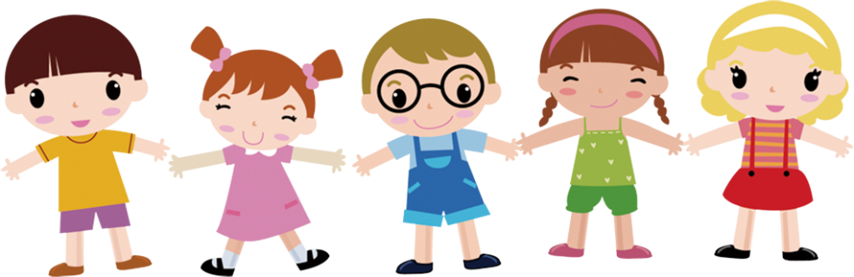
CHÀO TẠM BIỆT các con!

